Slide 1






DEMONSTRAÇÕES FINANCEIRAS
EXERCÍCIO SOCIAL
2023

Slide 2


Balanço Patrimonial
Demonstração do Resultado do Exercício
Demonstrações das Mutações do Patrimônio Líquido
Demonstração dos Fluxos de Caixa
Demonstração do Valor Adicionado
Demonstração do Resultado Abrangente
Notas Explicativas
Processo 20240003100163

Slide 3




INFORMAÇÕES GERAIS
A AGÊNCIA GOIANA DE HABITAÇÃO S/A, adiante denominada AGEHAB, uma sociedade por ações capital fechado, de economia mista, integrante da administração indireta do Estado de Goiás, sucedânea da COMPANHIA DE HABITAÇÃO DE GOIÁS – COHAB-GO.
A AGEHAB é uma sociedade dotada de personalidade jurídica de direito privado, com patrimônio próprio e autonomia administrativa e financeira.
AGÊNCIA GOIANA DE HABITAÇÃO S/A, classificada como Empresa Estatal Dependente, conforme artigo 2º da Lei Federal nº 101 de 04 de maio de 2000, por receber Subvenção Econômica do governo do Estado de Goiás de acordo com a LEI ORDINÁRIA ESTADUAL Nº 20.733, DE 17 DE JANEIRO DE 2020.
Assim, a partir do Exercício Social de 2021, integrante do Orçamento Fiscal e da Seguridade Social do Estado de Goiás.

Slide 4


Calendário Encerramento do Exercício 2023
29/02/2024 (quinta-feira): Demonstrações Financeiras a ser deliberado pela DIRE
07/03/2024 (quinta-feira): Aprovação da RIA pela DIRE;
08/03/2024 (sexta-feira): Entrega parecer Auditoria Externa
11/03/2024 (segunda-feira): Reunião do CAE
14/03/2024 (quinta-feira): Reunião Preliminar do Conselho Fiscal
21/03/2024 (quinta-feira): Reunião Conjunta dos Conselhos Administração + Fiscal
25/03/2024 (segunda-feira): Data da publicação do Comunicado aos Acionistas
25/03/2024 (segunda-feira): Publicação das Demonstrações Financeira no jornal
25/04/2024 até o dia 30/04/2024: data da Assembleia Geral Ordinária

Slide 5


Considerando a entrada da AGEHAB no Orçamento Fiscal e Seguridade Social do Estado de Goiás e a classificação como EMPRESA ESTATAL DEPENDENTE;
Em análise dos resultados do Exercício Social de 2021, o Balanço Patrimonial, apresentou:
Aumento Patrimonial de em 2022
Aumento Patrimonial de em 2023
202%
271%
A recomposição financeira dos Restos a Pagar.
E apropriação das obras em andamento

Slide 6
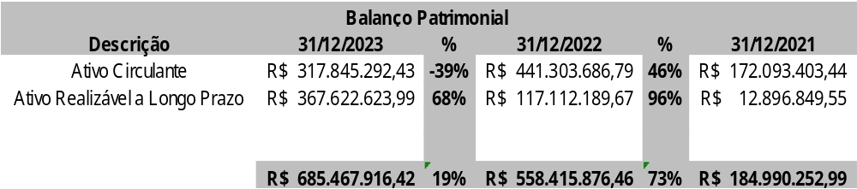
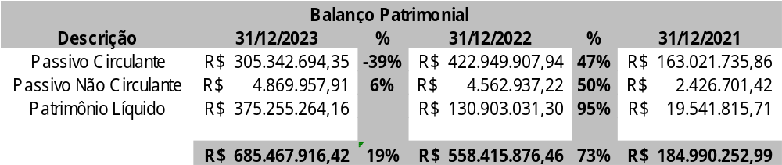

Balanço Patrimonial
Balanço Patrimonial
A redução do Ativo Circulante em 39% de 2023 para 2022, principalmente no Grupo das Disponibilidades baseado na utilização dos Restos a Pagar de 2021 e 2022 aplicados nas Construção de Unidades Habitacionais
O Aumento do Ativo Realizável a Longo Prazo de 68% de 2023 para 2022 refere-se aos valores contabilizados em Obras em Andamento.

Slide 7
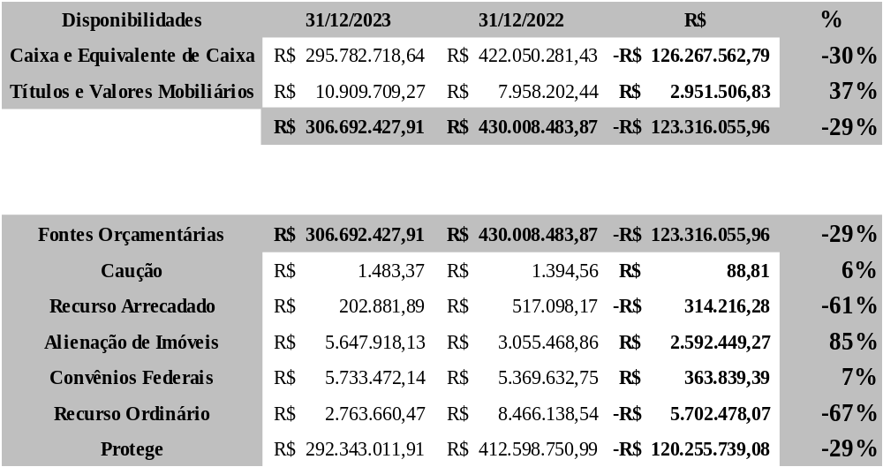
Disponibilidades e Títulos Valores Mobiliários
A redução das disponibilidades em 29% em relação ao 2023/2022 é reflexo utilização financeira dos valores da Fonte Orçamentária Fundo Protege aplicado nos PROGRAMAS SOCIAIS.
Outra análise importante é relativo ao aumento da Fonte Orçamentária Alienações de Imóveis oriundo vendas dos terrenos do Vera Cruz em 85% de 2023 para 2022.

Slide 8





Obras em Andamento
PROGRAMA PRA TER ONDE MORAR
+ 4.000
Unidades Habitacionais em construção
Casas a Custo Zero

Slide 9

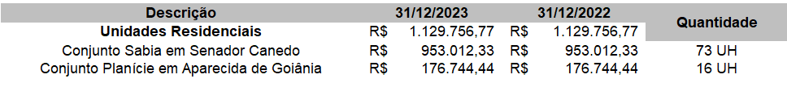
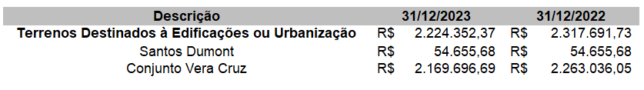

BENS PATRIMONIAIS

Slide 10
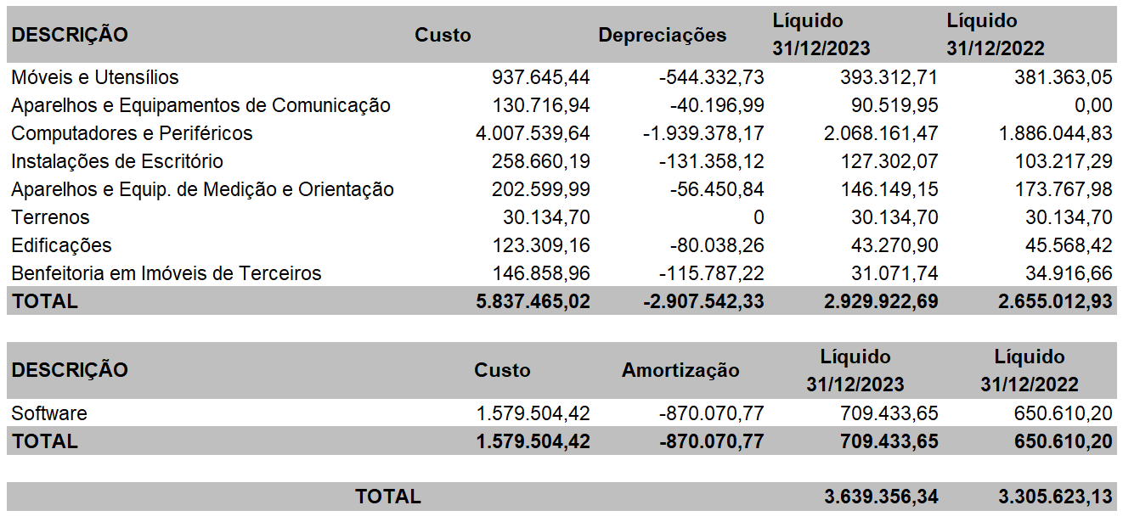

BENS EM OPERAÇÃO
Total de aquisição de mobiliária e bens de informática R$ 960.938,15 em 2023
Realizado Inventário dos bens imóveis, móveis e almoxarifado. Processo 202300005020315

Slide 11

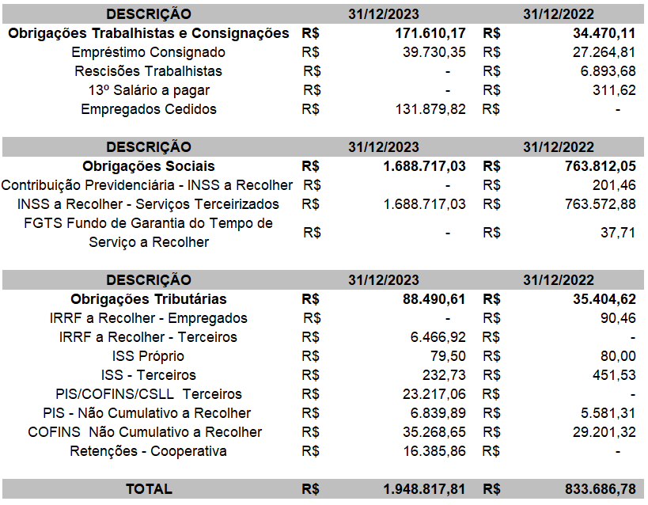

Obrigações Trabalhistas, Previdenciárias e Tributárias

Slide 12

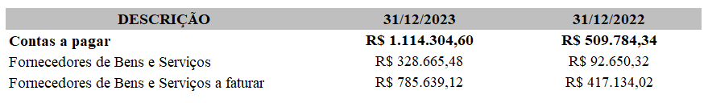

CONTAS A PAGAR

Slide 13
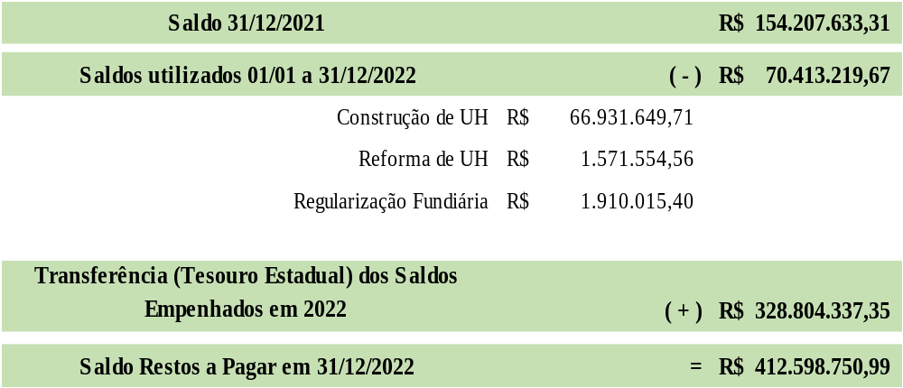

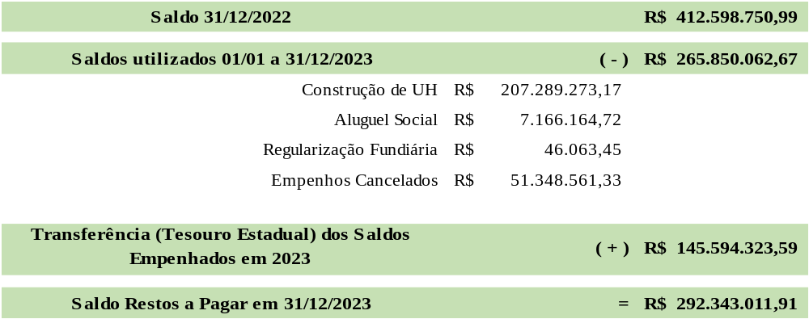
Restos a Pagar - Fonte Orçamentária Protege
2022
Baseado no número de Unidades Habitacionais em construção houve aumento de 277% da utilização financeira dos valores de restos a pagar em comparação 2022/2033
2023

Slide 14

Receita Bruta por Período 2021/2022/2023
Em relação, à RECEITA BRUTA apurada, comparando com o Exercício de 2021, entrada da Agehab no Orçamento Fiscal e da Seguridade Social do Estado de Goiás.
Aumento de 387% em relação ao período de 2022 e
Aumento de 790% em relação ao período de 2023.

Slide 15
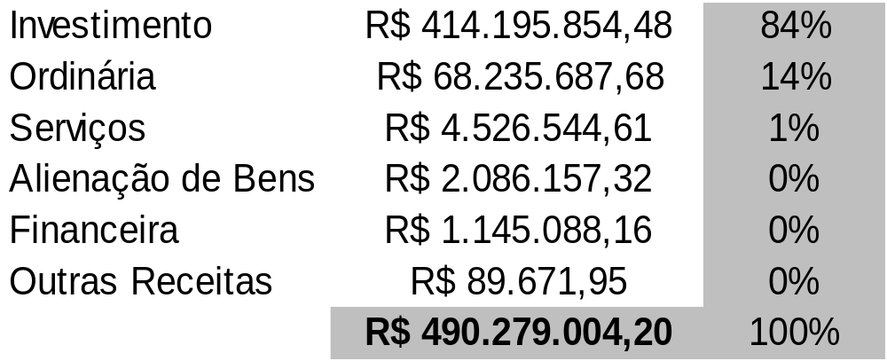

RECEITA BRUTA 2023
Considerando o regime de competência, no Exercício Social de 2023, Receita Bruta no Total de R$ 490 Milhões, sendo que 84% corresponde aos recursos do Tesouro Estadual para subsidiar os Programas Habitacionais.

Slide 16


Custos e Despesas Operacionais por Período 2021/2022/2023

Slide 17


CUSTOS E DESPESAS 31/12/2023
Serviço Aplicado (67%)
Pessoal (24%)
Outras Despesas (5%)
Serviço Terceiros (3%)
Gerais Administrativas (0%)
Custos Operacionais (0%)
Tributárias (0%)
Financeiras (0%)
67% do recurso aplicado destinado às ações dos Programas Sociais, principalmente Aluguel Social e Regularização Fundiária e Reforma de Unidades Habitacionais

Slide 18

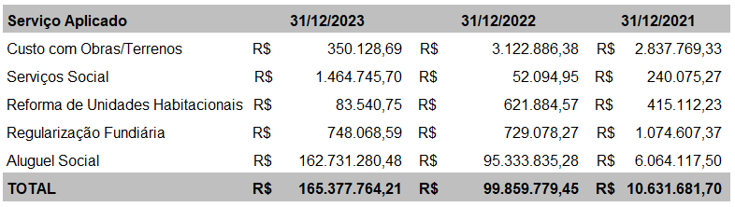



Serviço Aplicado
Custo com Obras/Terrenos – Refere-se baixas das Obras concluídas e dos terrenos alienações no Vera Cruz.
SERVIÇO SOCIAL - Refere-se ao valores pagos vinculados Fonte Orçamentária Convênios Federais, objeto Trabalho Social no Madre Germana e Gestão Condominial no Nelson Mandela Vera Cruz;
REFORMA, REGULARIZAÇÃO E ALUGUEL SOCIAL - Referem-se aos valores pagos através Fonte Orçamentária Protege, objeto estudo preliminar e regularização fundiária e a empresa Agência de Fomento de Goiás referente ao repasse do Aluguel Social.

Slide 19

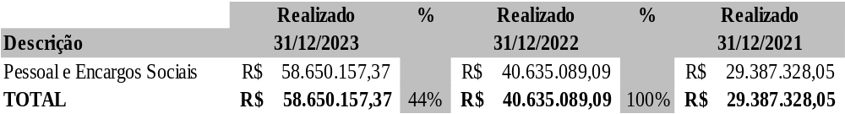
PESSOAL E ENCARGOS
Aplicação do índice de Convenção Coletiva Sintracom Sindicato dos Trabalhadores nas Indústrias da Construção e do Mobiliário de Goiânia 2022/2023 no índice de 12% no exercício de 2023 (Processo Judicial transitado e julgado)
Aplicação do índice de Convenção Coletiva Sintracom Sindicato dos Trabalhadores nas Indústrias da Construção e do Mobiliário de Goiânia 2023/2024 no índice de 5% a partir de Maio/2023;
Pagamento da verba indenizatória à diretoria executiva conforme Lei LEI Nº 21.761, DE 29 DE DEZEMBRO DE 2022 (https://legisla.casacivil.go.gov.br/api/v2/pesquisa/legislacoes/106539/pdf), suspensa a partir da competência de Agosto de 2023;
Estruturação administrativa com as criações 12 Gerências, 31 Coordenações, 03 Cargos de Assessor V, 19 Funções Comissionadas, além da criação do Comitê de Auditoria Estatutário, com 05 cadeiras, e aumento de 03 vagas no Conselho de Administração e 02 vagas no Conselho Fiscal, totalizando 07 vagas para o Conselho de Administração e 05 para o Conselho Fiscal.
Autorização através Ata 436ª do Conselho de Administração contratação de servidores através de processo seletivo simplificado Edital 005/2023 para os cargos de Engenheiro Civil/Arquiteto, Engenheiro Ambiental, Engenheiro Eletricista, Engenheiro Mecânico, Tecnólogo em Agrimensura, Arquiteto Projetista, Advogado e Assistente Social;

Slide 20

SERVIÇO DE TERCEIROS
Grupo de Despesa
Locação de Imóveis do Edifício Vera Lúcia (4º e 6º andares)
Reforma da Sede - Rua 18ª Setor Aeroporto
Locação de Veículos oriundo da fiscalização de obras e eventos
Locação de Equipamentos para eventos
Prestação de serviços nas unidades Vapt Vupt, mediante o repasse financeiro a título de contribuição, conforme prevê a Lei Estadual nº 17.475/2011- Convênio SEAD
O aumento das custas processuais de 2022 para 2023 deve-se a três fatores: a) aumento do número de ações judiciais em face da AGEHAB;
b) custas processuais finais e preparos recursais das Ações de Usucapião de Pirenópolis;
c) custas do processo de Anápolis
Refere-se a Reversão de Saldo Financeiro da Fonte Orçamentária Recurso Ordinário (Fonte 100) oriundo de cancelamento de empenhos de exercícios anteriores.
DESPESAS GERAIS ADMINISTRATIVAS
OUTRAS RECEITAS E DESPESAS OPERACIONAIS

Slide 21


Resultado por Período 2021/2022/2023
O lucro apurado é oriundo da alteração das transferências dos Recursos Financeiros, a partir do Exercício Social de 2021.
Os Recursos Financeiros transferidos pelo Tesouro do Estado de Goiás e Recursos Arrecadados são contabilizados em Contas de Resultado, por consequência LUCRO.

Slide 22



Considerações Finais
Processo 202100031000578 Execução de Título Executivo Extrajudicial (protocolo nº 5770797-59.2022.8.09.0006) em face do Município de Anápolis, distribuído à Vara de Fazenda Pública Municipal;
Processo 202300031003067 Regularização Fundiária Conjunto Sabiá em Senador Canedo e em análise para regularização do Conjunto Planície em Aparecida de Goiânia;
Processo 202200063000542 Negociações com Mutuários;

Slide 23
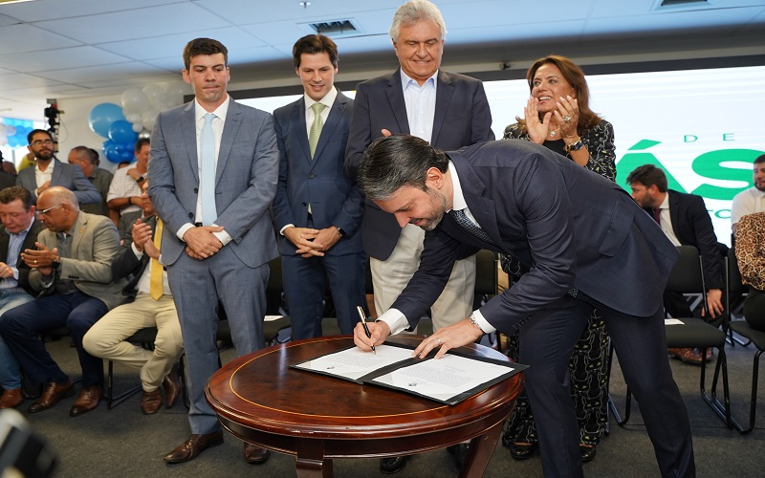

ROL DOS RESPONSÁVEIS
Diretoria Executiva Atual
Alexandre Baldy de Sant'Anna Braga – Presidente
Wendel Garcia da Silva - Vice-Presidente
Sirlei Aparecida da Guia - Diretora Técnica
Vinícius Ferreira Lima - Diretor Administrativo
Adailton Ferreira Trindade - Diretor Financeiro
Yuri Ben Hur da Rocha Tejota - Diretor de Governança e Transparência
Secretária Executiva
Gilsa Eva de Souza Costa - Secretária Executiva de Suporte à Presidência
Rodrigo Augusto Ramos de Azevedo - Secretária Executiva de Planejamento e Projetos

Slide 24
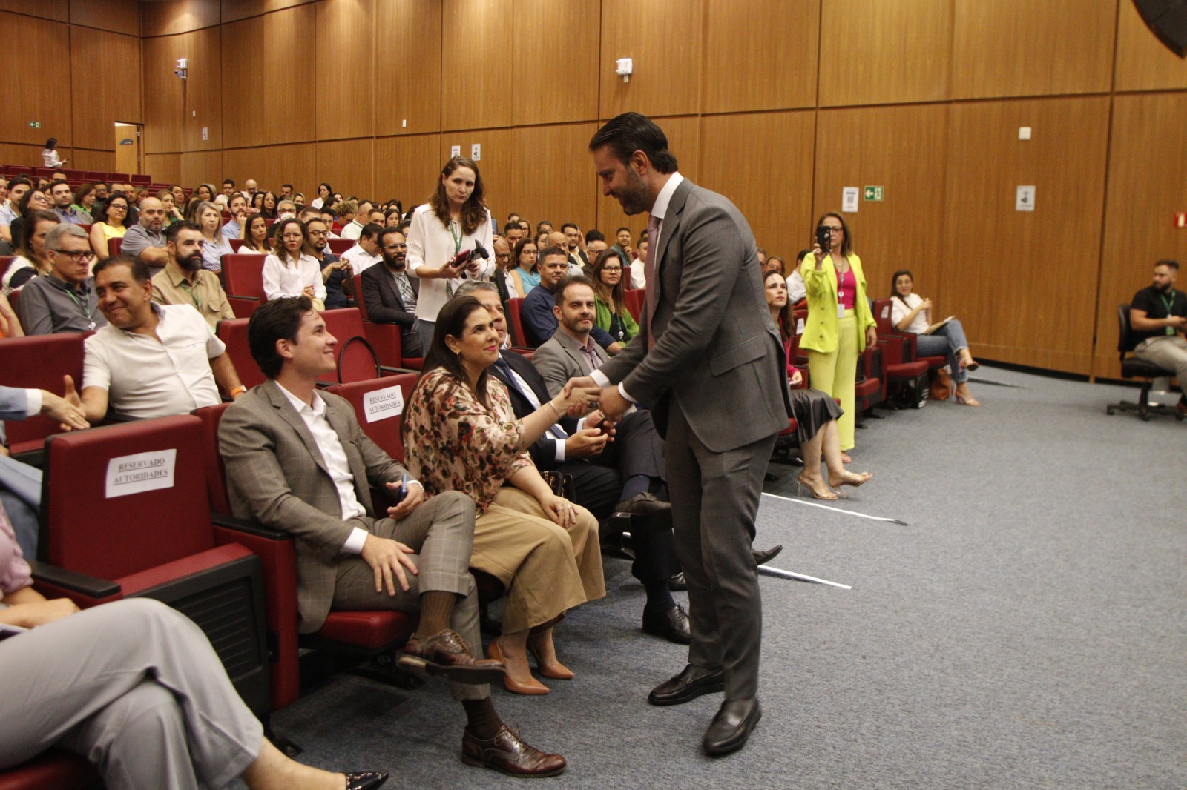

ROL DOS RESPONSÁVEIS
GESTÃO ATUAL a partir Abril/2023
Conselho de Administração
Alexandre Baldy de Sant'Anna Braga
Priscilla Norgann de Sousa
Débora Cristina Xavier Lopes
João Vitor Lustosa de Brito
Bernardo Teles Machado
Alex Godinho Martins
Danillo Caetano Soares Cardoso
Conselho Fiscal
Aparecida De Fátima Gavioli Soares Pereira
Francisco Sérvulo Freire Nogueira
Ronaldo Dutra Baía
Gestão Anterior Até Março de 2023
Pedro Henrique Ramos
Eliane Simonini Baltazar
Melissa de Castro Machado
Vinicius Ferreira de Lima
Lucas Magalhães de Gouveia
Sirlei Aparecida da Guia
Priscilla Norgann de Sousa Paranhos

Slide 25

REFERÊNCIAS LEGISLATIVAS E APLICÁVEIS
LEI Nº 14.542, DE 30 DE SETEMBRO DE 2003 Autoriza a concessão de crédito outorgado do ICMS nas operações internas, com mercadorias destinadas a construções vinculadas ao Programa Pra Ter Onde Morar e dá outras providências.
LEI Nº 21.217, DE 29 DE DEZEMBRO DE 2021 Altera a Lei nº 14.542, de 30 de setembro de 2003, e a Lei nº 16.559, de 26 de maio de 2009.
LEI Nº 16.559, DE 26 DE MAIO DE 2009 Autoriza a concessão de valor complementar, expresso em “Subsídio”, na situação que especifica, relativo ao Programa Pra Ter Onde Morar, de que trata a Lei nº 14.542 , de 30 de setembro de 2003. - Redação dada pela Lei nº 21.217, de 29-12-2021.
LEI Nº 21.232, DE 11 DE JANEIRO DE 2022 Estima a receita e fixa a despesa do Estado para o exercício de 2022.
LEI Nº 21.527, DE 26 DE JULHO DE 2022 Dispõe sobre as diretrizes para a elaboração e a execução da Lei Orçamentária referente ao exercício de 2023.
LEI Nº 6.404, de 15 de DEZEMBRO DE 1976. Dispõe sobre as Sociedades por Ações.
LEI Nº 13.303, DE 30 DE JUNHO DE 2016. Dispõe sobre o estatuto jurídico da empresa pública, da sociedade de economia mista e de suas subsidiárias, no âmbito da União, dos Estados, do Distrito Federal e dos Municípios.
LEI Nº 4.320 DE 17 DE MARÇO DE 1964 Estatui normas gerais de direito financeiro para elaboração e controle dos orçamentos e balanços da união, dos estados, dos municípios e do distrito federal.
LEI COMPLEMENTAR Nº 101 DE 4 DE MAIO DE 2000. Estabelece normas de finanças públicas voltadas para a responsabilidade na gestão fiscal e dá outras providências.

Slide 26


KAMILLA GUIMARÃES RODRIGUES
Analista Técnico III – Contador
Assessora de Contabilidade
ADAILTON FERREIRA TRINDADE
Diretor Financeiro

